Slide 1
Educación Cristiana
David Leví Orta Álvarez

Slide 2
06
El docente

Slide 3
El docente
El interés por una materia
Compromiso
En parte, responsable del nivel de aprendizaje
La atención a los estudiantes

Slide 4
La relación docente-estudiante
Un requisito básico y primordial – influencia
Rogers (1971) distingue tres posiciones básicas para poder hablar de una buena relación:
La amabilidad y el respeto
La empatía
La autenticidad

Slide 5
La relación docente-estudiante
Hermans (1975) - comportamiento del docente es evaluado
• claridad
• información sobre el trabajo
• amabilidad
• exigencia
• oportunidad para demostrar sus capacidades
• autonomía en la tarea
• perspectivas de futuro
• expectativas del docente
• el docente como modelo
• la confirmación

Slide 6
El diálogo
La conversación a solas
Una conversación abierta y honesta
Clima afectivo

Slide 7
El docente como modelo
• Mostrar con el ejemplo
• La habilidad y la competencia
• Un comportamiento opuesto al que se tiene que debilitar en el estudiante

Slide 8
Afianzar una conducta
El reforzamiento de un comportamiento
Observar primero qué es lo que los estudiantes hacen bien

Slide 9
Estructura
La claridad de ideas y el grado de organización

Slide 10
Estructura
La claridad de ideas y el grado de organización
Retroalimentación
Sea estimulado y reciba información sobre el resultado de su tarea

Slide 11
Pablo como docente

Slide 12
Pablo
“paternidad” y “maternidad” espiritual
“hijos” a sus discípulos
Su objetivo es presentar perfecto en Cristo Jesús a todo hombre (Col 1:28)

Slide 13
Pablo
Imitación
Exhortación
Identificación
Participación

Slide 14
Pablo
Imitación
-Como padre espiritual Pablo hace un llamamiento a que lo imiten
1 Corintios 4:16;11:1
Filipenses 3:17
1Tesalonicenses 1:6-7
2Tesalonicenses 3:7,9
-Sed imitadores de mí, como yo de Cristo
-La forma en que él vivía la vida en Cristo servía de modelo

Slide 15
Pablo
Identificación
-Pablo invierte tiempo y esfuerzo hacia quienes discipula, se identifica con ellos, y les explica aún lo importante que ellos son para él
(Gálatas 4:19; 1Tesalonisenses 2:7,8,11,12)
-Pablo se acerca a ellos, se quedaba con ellos, convivía, se daba a ellos, y no solo llegaba a dar un mensaje y se iba

Slide 16
Pablo
Exhortación
-Tal como un entrenador descubre, desarrolla y entrena el potencial de aquellos a su cargo
-Pablo exhorta a Timoteo a vivir según el llamamiento que ha recibido, lo motiva a cumplir su ministerio y lo respalda con su propio ejemplo (2Timoteo 4:5-7)
-Probando y equivocándose

Slide 17
Pablo
Participación
-Los discípulos han madurado y Pablo ya no solamente es quien edifica, sino que ahora existe una edificación mutua
(Romanos 1:11-12)
-Pablo ve a sus discípulos como colaboradores en el Evangelio

Slide 18
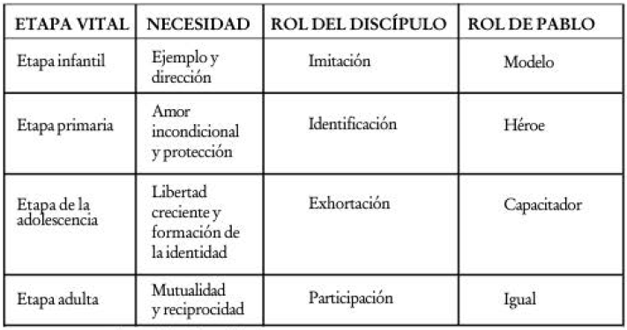
Pablo

Slide 19
Jesús como docente

Slide 20
Jesús
Pre-discipulado
El maestro alentador
El ejemplo vivo
Delega
El maestro provocador

Slide 21
Jesús
Pre-discipulado
-Los discípulos están observando
-Hay una diferencia entre “venid y ver” a “sígueme”
-El discipulado comienza cuando los llama a seguirle

Slide 22
Jesús
El ejemplo vivo
-Los discípulos comprendían la naturaleza del ministerio y la misión de Jesús
-El líder dirige mucho. Marca pautas y define roles
-Los discípulos lo observaban y estudiaban
“Yo hago, tú miras”

Slide 23
Jesús
El maestro provocador
-Jesús instruye y hace preguntas a sus apóstoles en privado para confundirles y obligarles a pensar y a modificar su forma de ver las cosas
-Jesús sigue al mando pero anima a los discípulos a interactuar
-Que se den cuenta del precio de seguir a Jesús
“Yo hago y tú me ayudas”

Slide 24
Jesús
El maestro alentador
-Jesús envía a sus discípulos a ministrar
-Pasó tiempo desde que Jesús los escogió hasta que ellos asumieran esa responsabilidad
-Jesús quiso que asumieran ese rol poco a poco
“Tú haces y yo te ayudo”
Dio instrucciones, autoridad y expectativas claras

Slide 25
Jesús
Delega
-Jesús se dedicó a preparar a los 12 para que llevaran su misión cuando Él volviera al Padre
-Llegó el momento de enviar a sus discípulos a cumplir su misión de hacer discípulos
-Jesús deja claro que el centro de su trabajo fue preparar a los discípulos para asumir el liderazgo bajo la guía del Espíritu Santo
“Tú haces y yo miro”

Slide 26
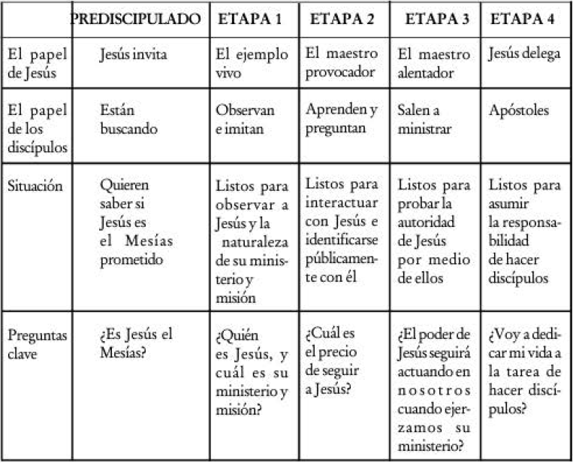
Jesús

Slide 27
Ogden, G (2006) Discipulado que transforma: el modelo de Jesús. Barcelona, España: Editorial Clie. Standaert, R., Troch, F. (2011) Aprender a enseñar: una introducción a la didáctica general. Ecuador: Asociación Flamenca de Cooperación al Desarrollo y Asistencia
Bibliografía

